Slide 1
Transistörlü devrelerin DC analizi
NET 115- Temel Elektronik
Öğr. Gör. Nuri Furkan koçak

Slide 2
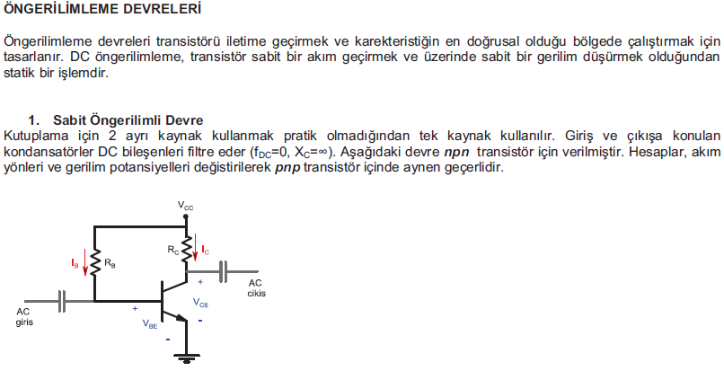
Transistörlü devrelerin DC analizi

Slide 3
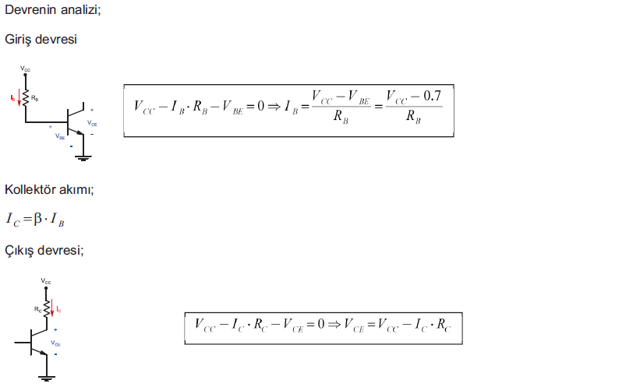
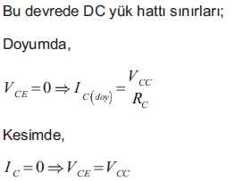
Transistörlü devrelerin DC analizi

Slide 4
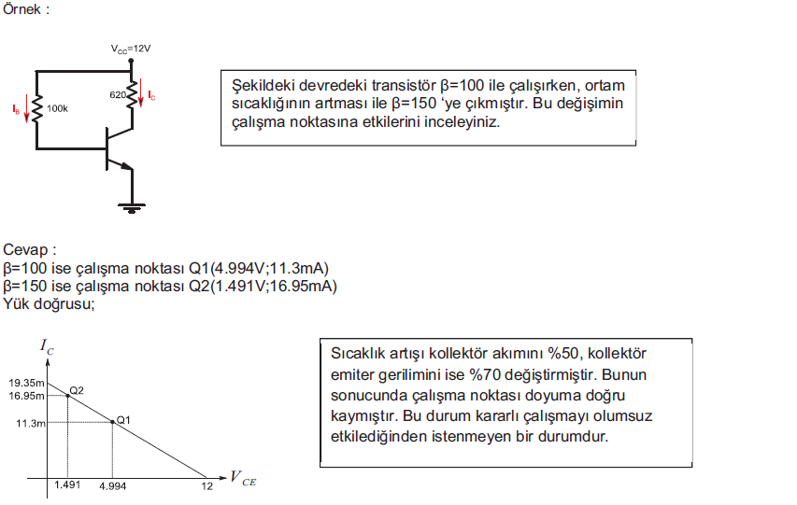
Transistörlü devrelerin DC analizi

Slide 5
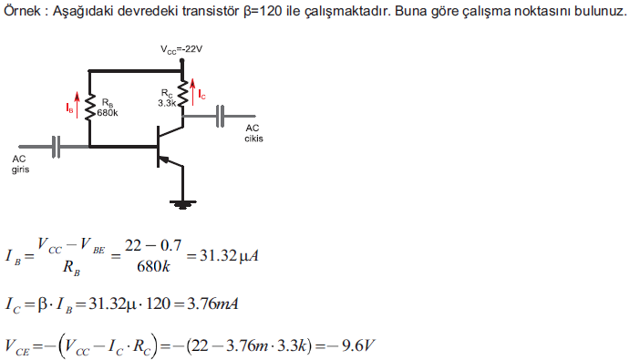
Transistörlü devrelerin DC analizi

Slide 6
Transistörlü devrelerin DC analizi

Slide 7
Transistörlü devrelerin DC analizi

Slide 8
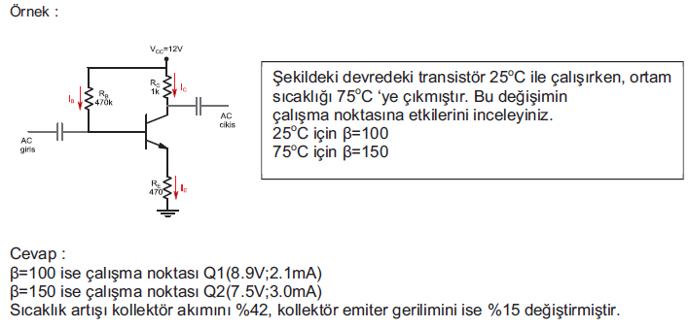
Transistörlü devrelerin DC analizi

Slide 9
KAYNAKLAR
1. Dr. Öğr. Üyesi Tarık Erfidan, Kocaeli Üniversitesi, Elektrik Mühendisliği, Elektronik Ders Notu, Kocaeli 2012

